Slide 1


WRITE HERE SOMETHING
Welcome
To My
World
一个与众不同的各人网站
一个人的网络舞台
start

Slide 2

朱鸿锦的个人网站
系统简介

Slide 3

WRITE HERE SOMETHING
这是一个自我介绍
的网站

Slide 4
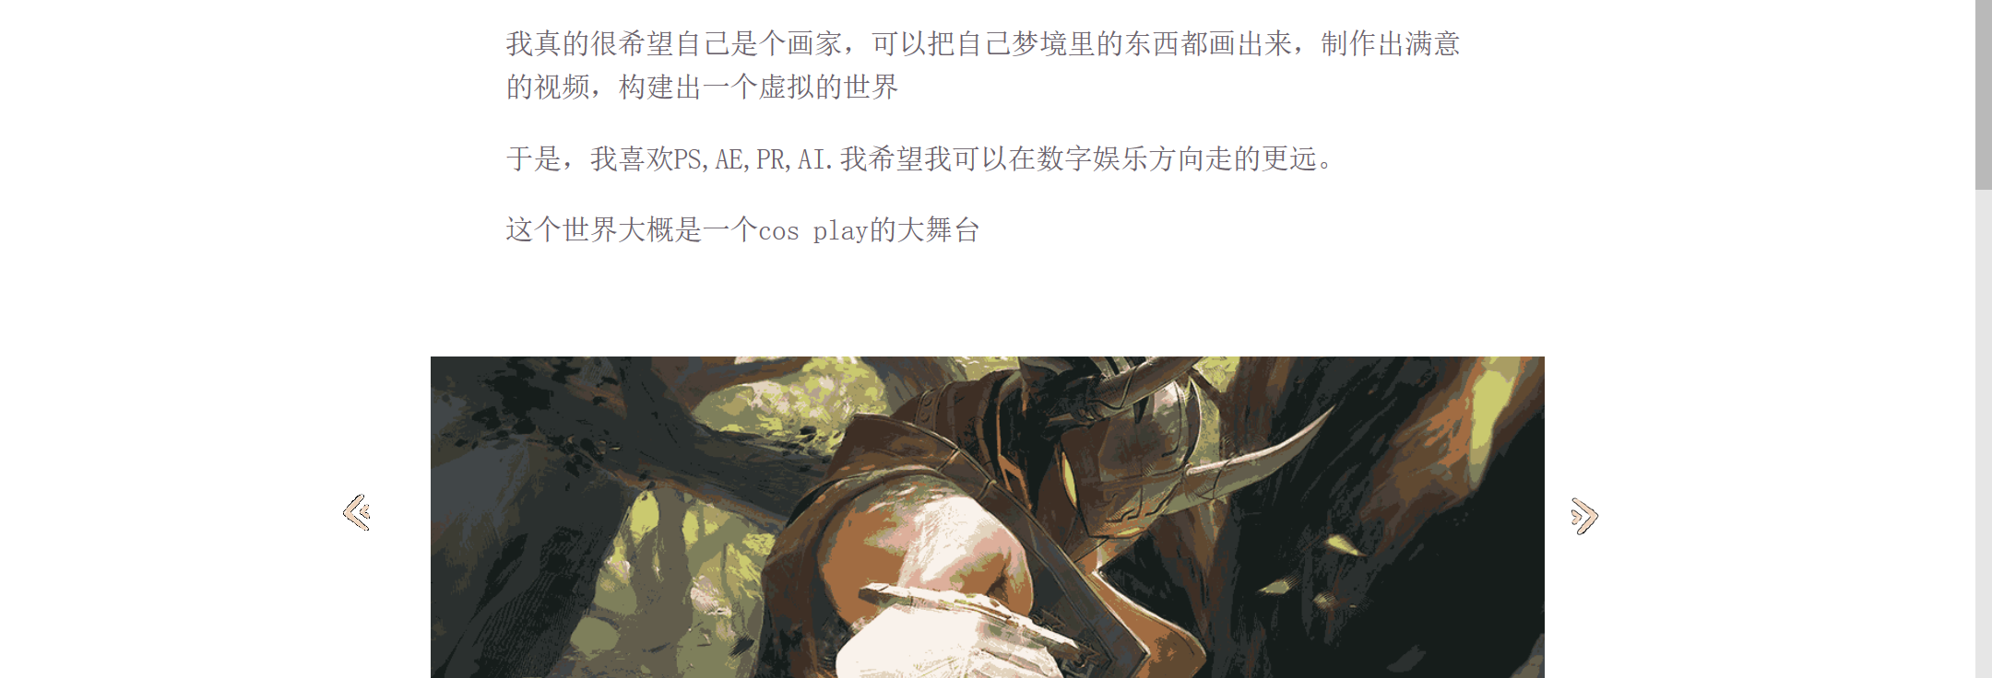
WRITE HERE SOMETHING
这是一个爱好展示
的平台

Slide 5
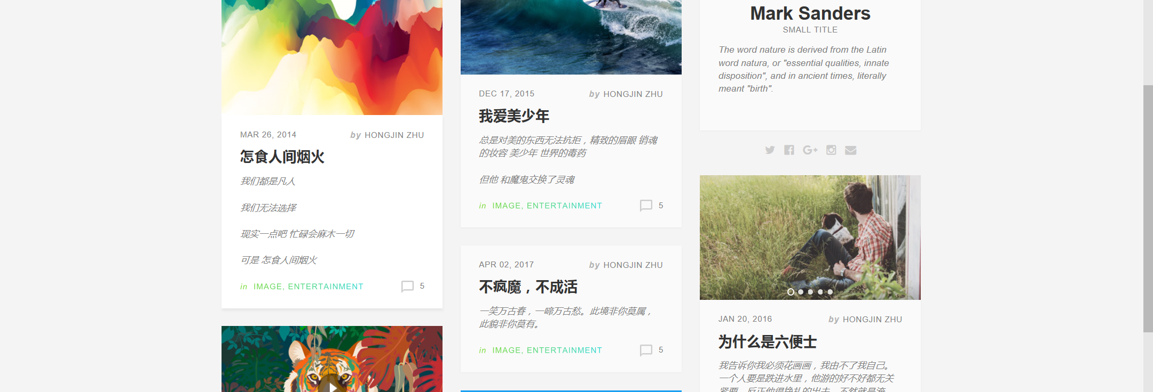
WRITE HERE SOMETHING
这是一个故事倾诉
的博客

Slide 6
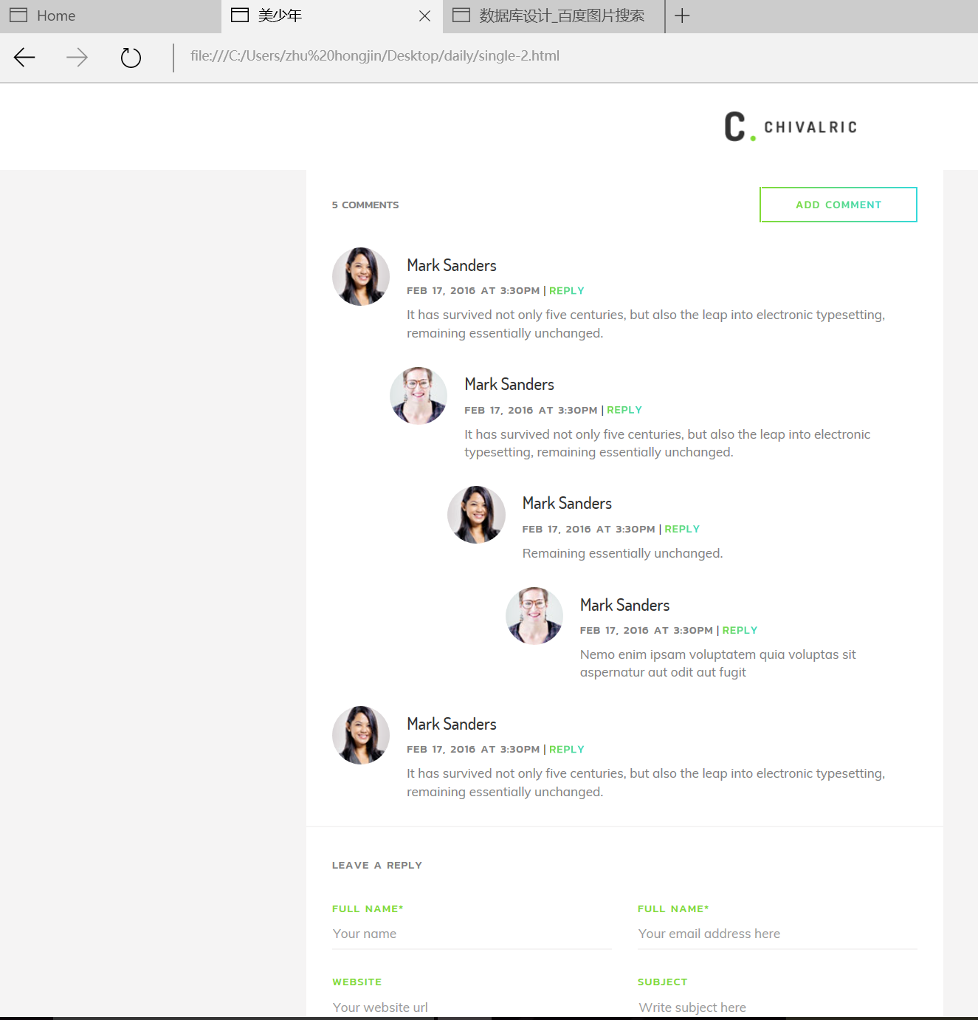
WRITE HERE SOMETHING
还有精彩的
留言互动

Slide 7
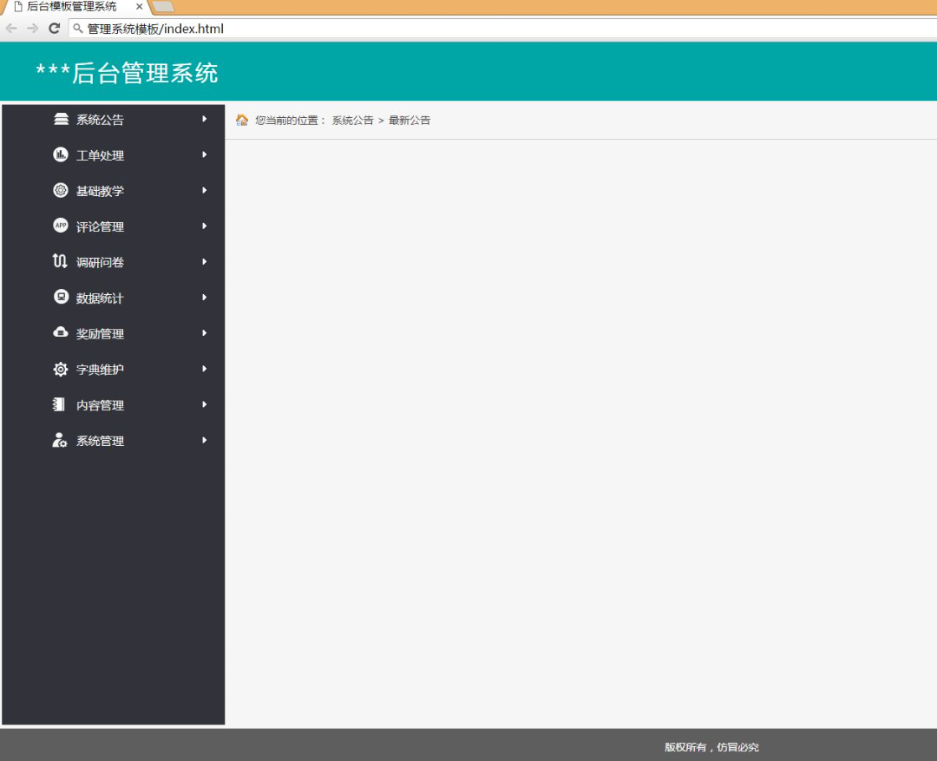

WRITE HERE SOMETHING
后台管理
方便文章留言增删

Slide 8

WRITE HERE SOMETHING
需求分析
和
建模

Slide 9

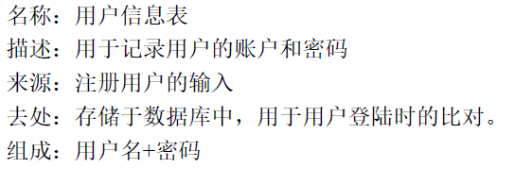
用户名（主键） | 密码（not null）
4-12位字符 | 6-12位字符
用户名（主键） | 密码（not null） | 权限 | 上次登陆时间
4-12位字符 | 6-12位字符 | 管理员
数据字典
名称：管理员信息表
描述：记录管理员的账户
来源：预定
去处：存储数据库中，用于用户登录时比对
组成：用户名+密码+权限+上次登陆时间

Slide 10
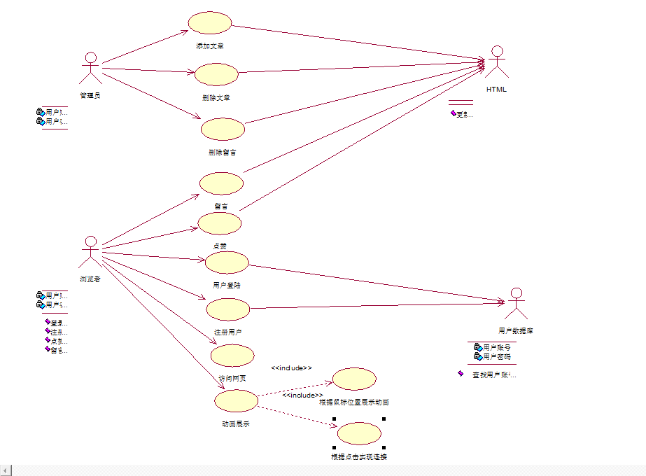

功能分析

Slide 11
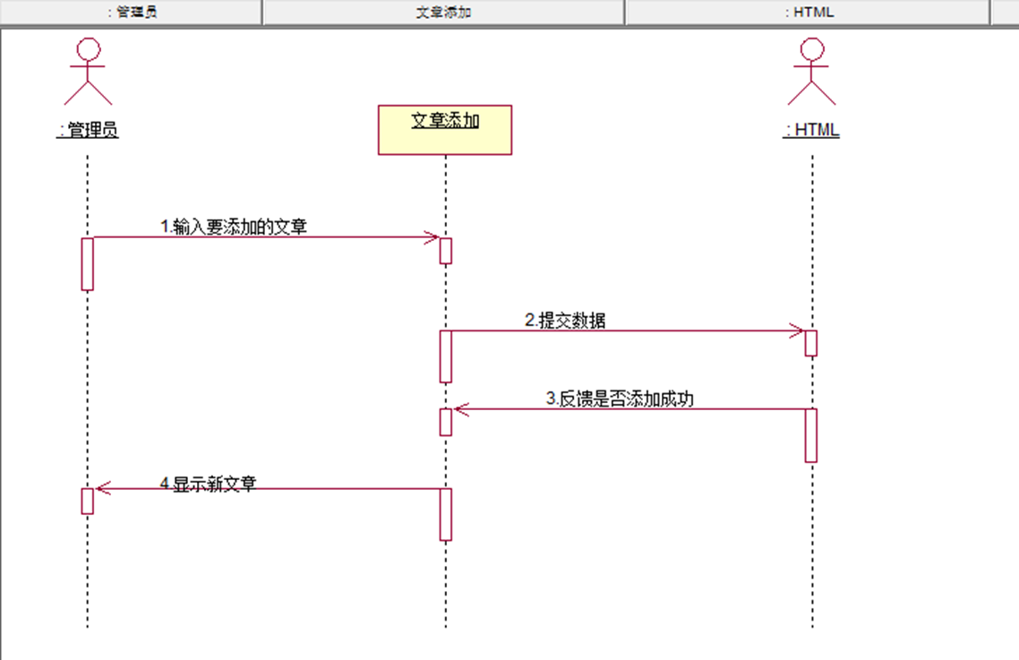
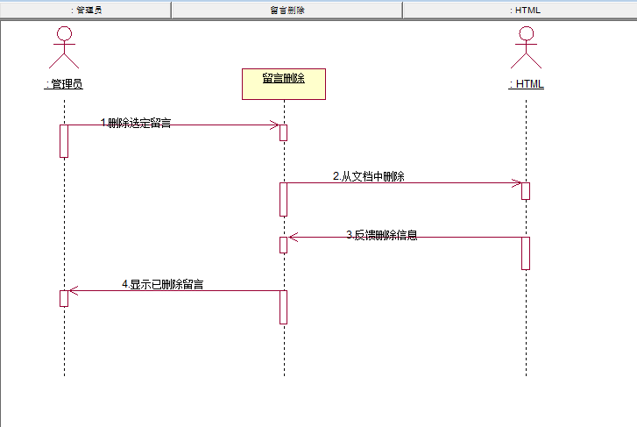
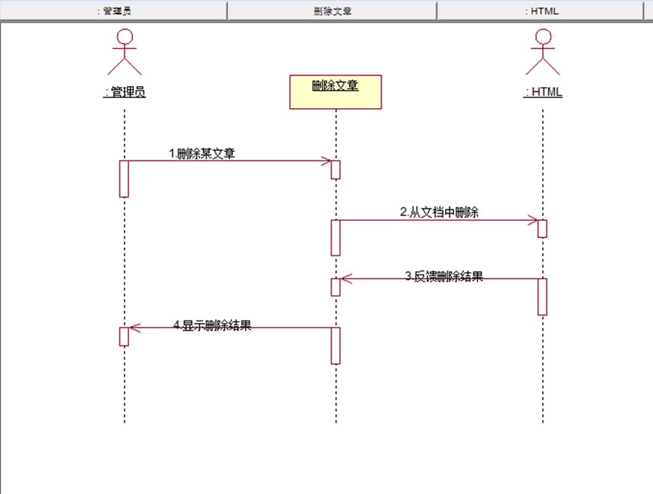
WRITE HERE SOMETHING
重要功能的序列图
添加文章
删除留言
删除文章
Notes:
To change the image behind the Mock up.
Select the layer - > Right Click -> Send to Back -> Delete the image -> Drag & Drop your Own Picture -> Send to Back (again)

Slide 12
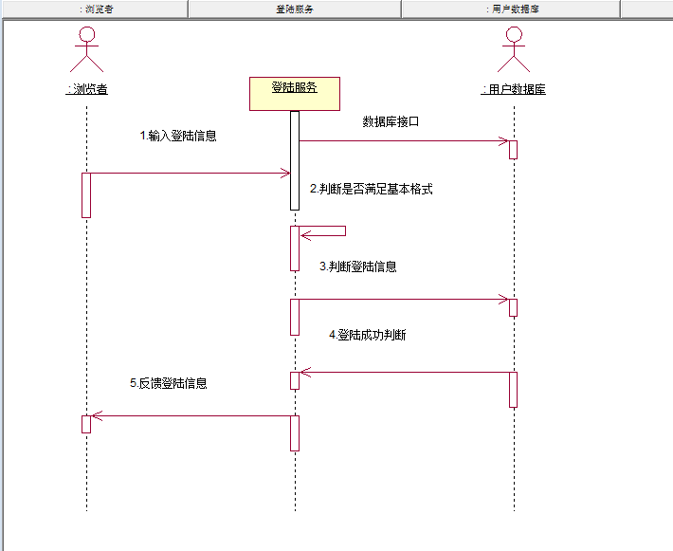
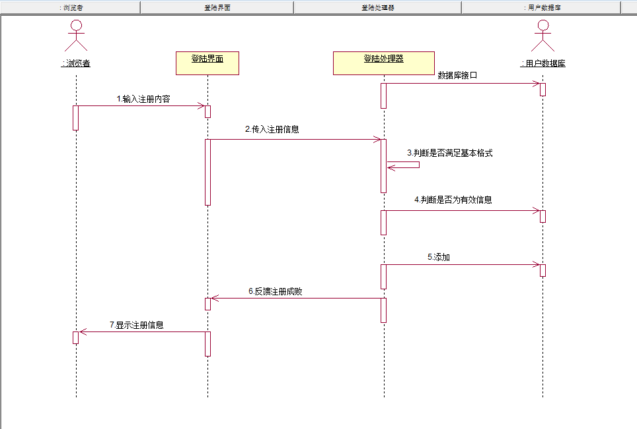
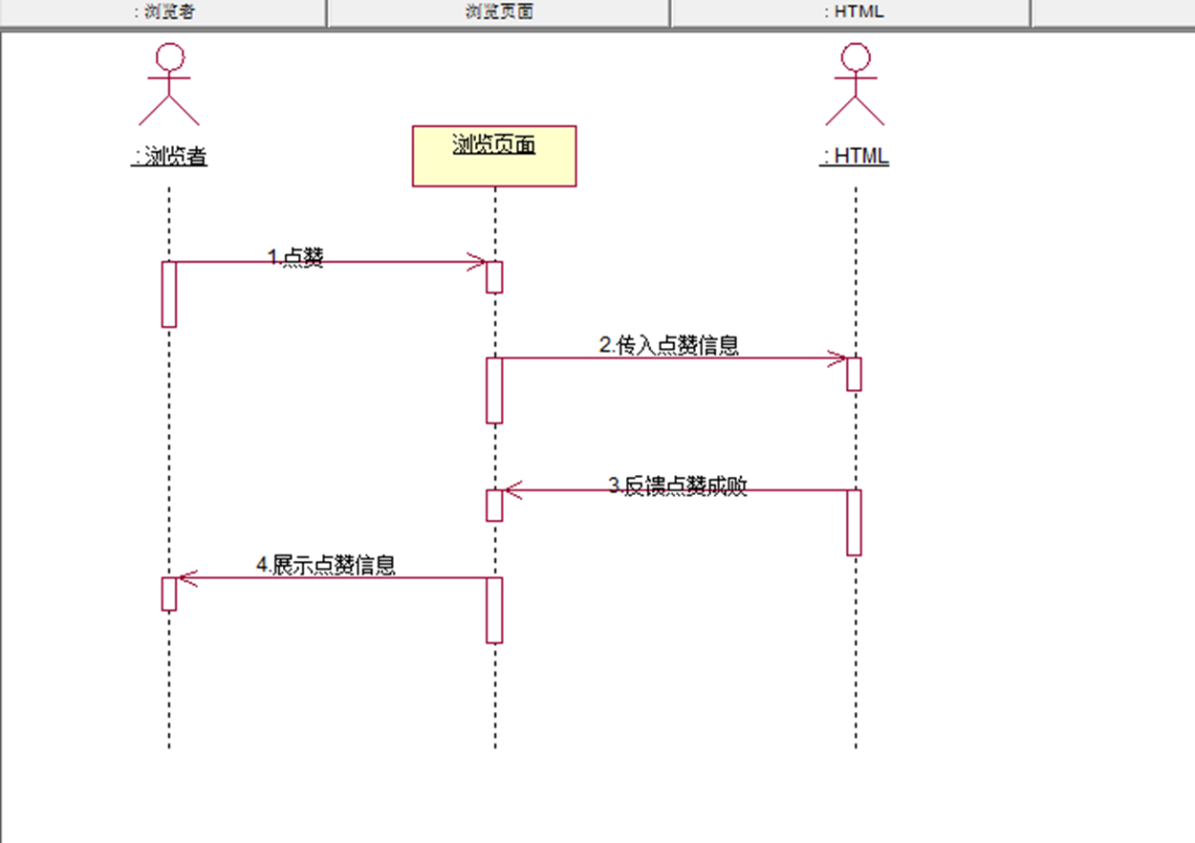
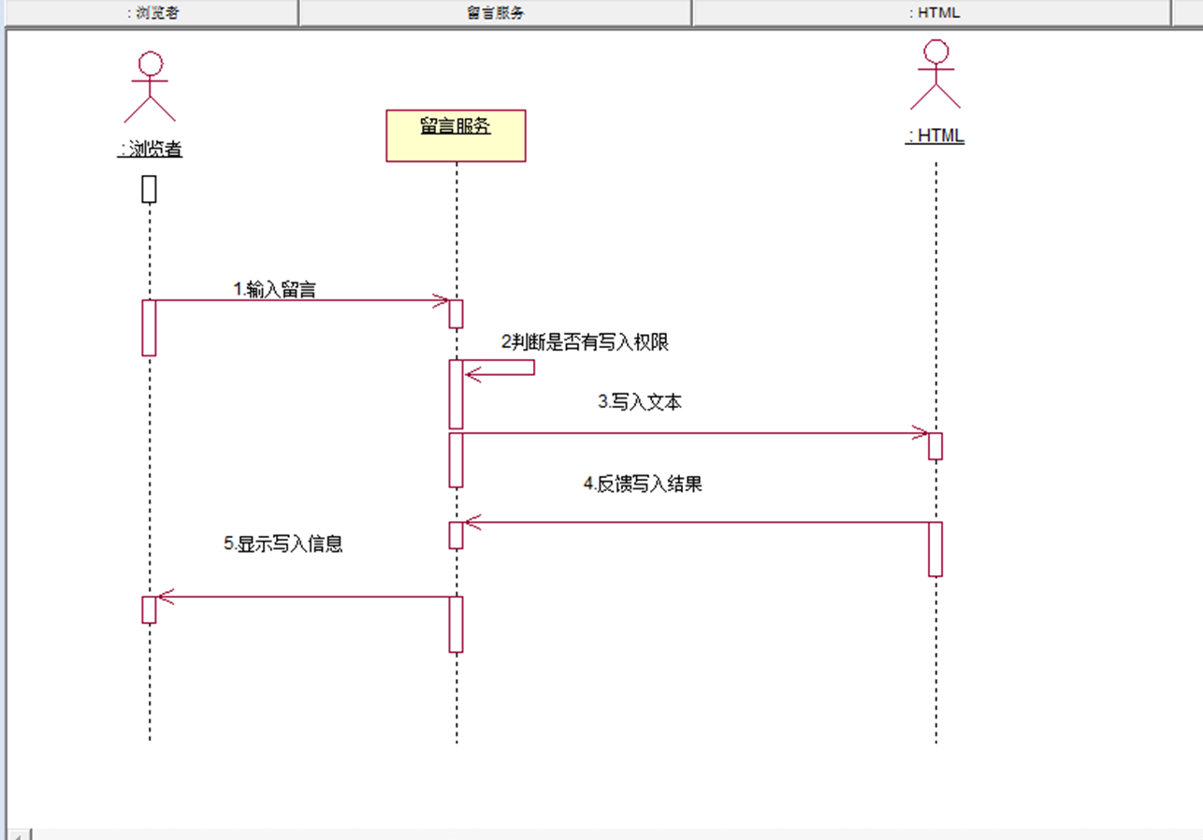
WRITE HERE SOMETHING
重要功能流程图
登陆
注册
点赞
留言
Notes:
To change the image behind the Mock up.
Select the layer - > Right Click -> Send to Back -> Delete the image -> Drag & Drop your Own Picture -> Send to Back (again)

Slide 13
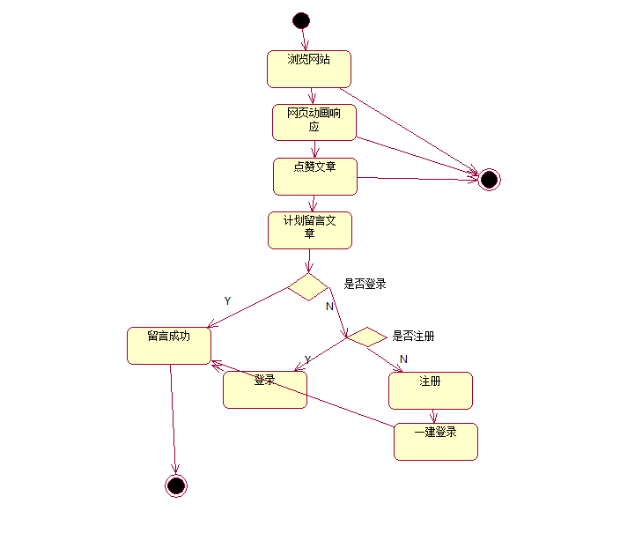
行为分析（状态图）

Slide 14
WRITE HERE SOMETHING
需求说明书内容简介
对软件各项功能的需求规定
引言
任务概述
数据描述
功能与性能
目录
目录
目录
目录
编写目的
项目背景
参考资料
定义
目标
运行环境
条件与限制
静态数据描述
动态数据描述
数据库介绍
数据采集
数据字典
功能划分
功能描述
数据精度
适应性
时间特性

Slide 15
WRITE HERE SOMETHING
需求说明书内容简介
对软件各项功能的需求规定
运行需求
安全保密性
可移植性
目录
目录
目录
用户界面
硬件接口
软件接口
故障处理
用户数据的保密
Sql注入
网络病毒破坏
不同平台浏览器
Firefox
Edge
ie

Slide 16

WRITE HERE SOMETHING
软件设计
和
建模

Slide 17

用户名（主键） | 密码（not null）
4-12位字符 | 6-12位字符
数据设计
用户名（主键） | 密码（not null） | 权限 | 上次登陆时间
4-12位字符 | 6-12位字符 | 管理员
本地存储数据
网站的文章资源
用户的留言
点赞
数据库
用户名密码
管理员账号密码
网络资源引用
部分特效引用

Slide 18
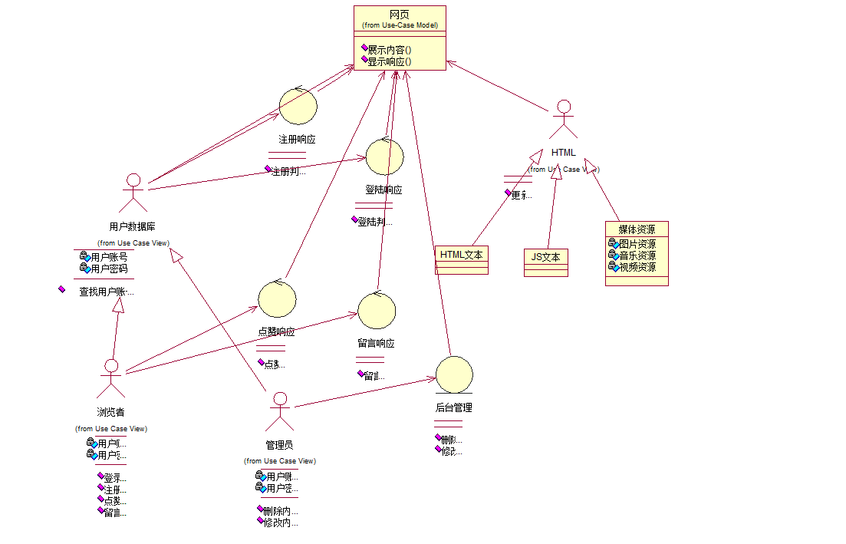
设计类图

Slide 19
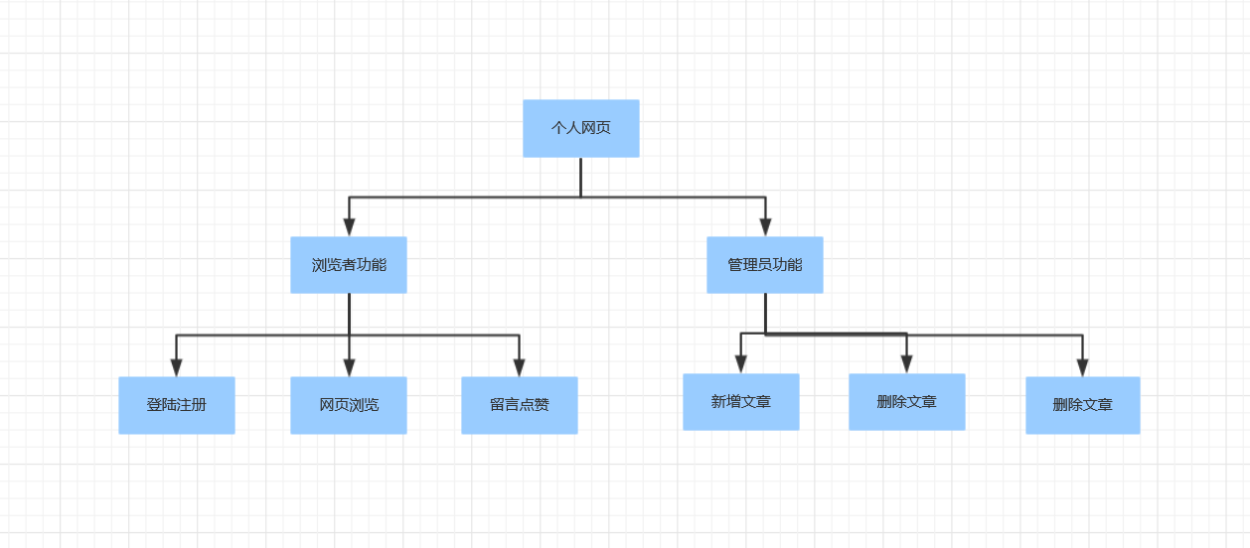
架构设计（构架图）

Slide 20
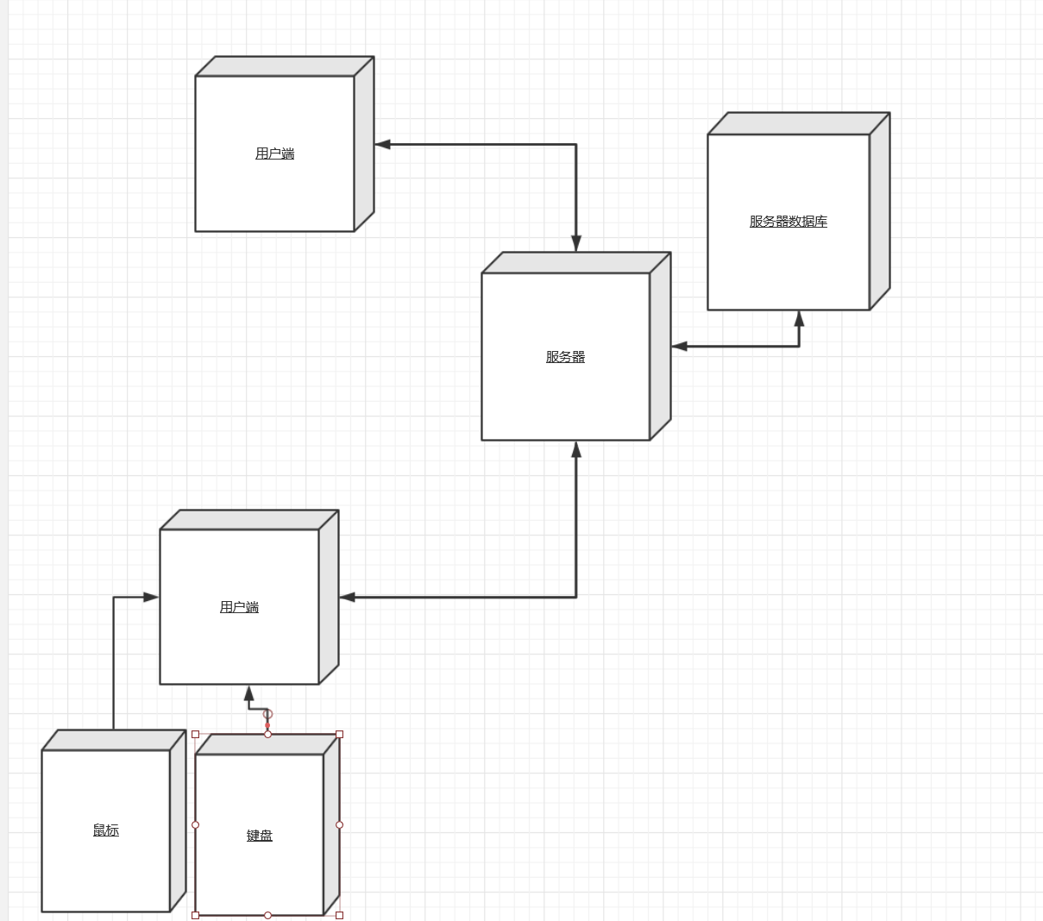
架构设计（部署图）
采用b/c

Slide 21
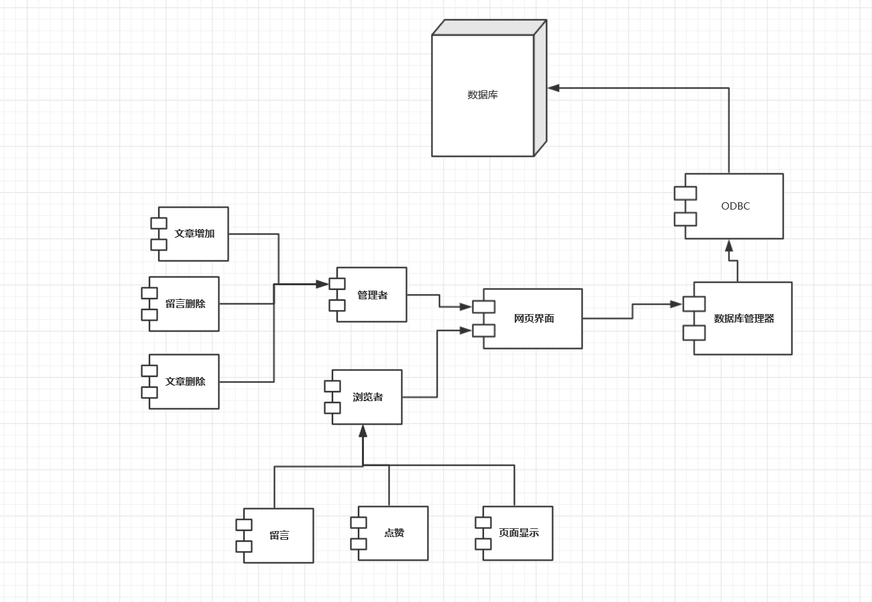
架构设计（组件图）

Slide 22

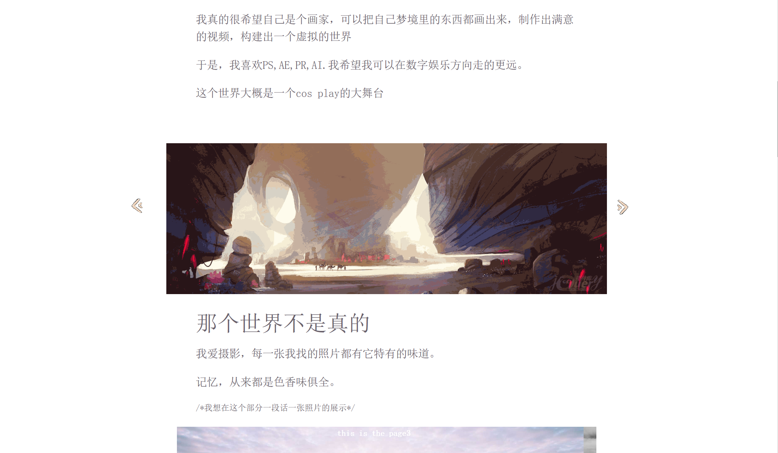



WRITE HERE SOMETHING
用户界面图

Slide 23
WRITE HERE SOMETHING
设计文档内容简介
对软件各项功能的具体设计
引言
程序系统的结构
浏览者程序模块
管理者程序模块
目录
目录
目录
目录
编写目的
项目背景
参考资料
定义
用图表表示
登录注册
留言点赞
界面展示
登陆
增加文章
删除文章
删除留言

Slide 24

WRITE HERE SOMETHING
软件开发
计划

Slide 25
WRITE HERE SOMETHING
进度和已完成的工作
基本完成本地文件编写；资源收集还缺少一段视频剪辑和个人照片的拍摄
数据库基本学习过，需要进一步完成代码；后台管理不了解；
70
90
50
30
资源收集
本地文档
数据库设计
后台管理

Slide 26
主要存在的问题
对策E
进度有些慢
后台管理不熟悉
备案审核不过
暂住证明？
学学学
写写写
至于暂住证明
不知道如何解决

Slide 27
WRITE HERE SOMETHING
下一步工作
尽可能快的完成任务
登陆注册与留言功能 2周
后台管理
3周
修改与优化
2周

Slide 28

WRITE HERE SOMETHING
谢谢观看

